Slide 1
XML – Extensible Markup Language
[Introdução]
Slides adaptados de originais elaborados pela Profa. Graça Pimentel
Renata Pontin de Mattos Fortes
SCE-225 Hipermídia
2°Semestre 2003
Material elaborado por Lisandra Cazassa Fumagalli

Slide 2
Primeiro Passo
O que é a XML??

Slide 3
XML - Motivação
Quem?
Quando?
Como?
Onde?
Por que?

Slide 4
XML – Extensible Markup Language ...
Quem?
W3C: World Wide Web Consortium
  http://www.w3.org
Extensible Markup Language - XML.
  W3C Recommendation, 10 February 1998
    http://www.w3.org/TR/1998/REC-xml-19980210
  W3C Recommendation, 06 Outubro 2000 (Segunda Edição)
    http://www.w3.org/TR/REC-xml
Quando?
Como?
Por que?
Onde?

Slide 5
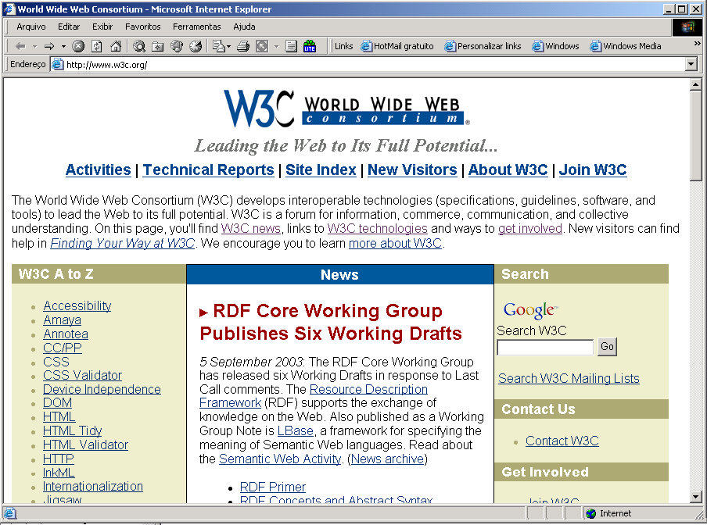

Slide 6
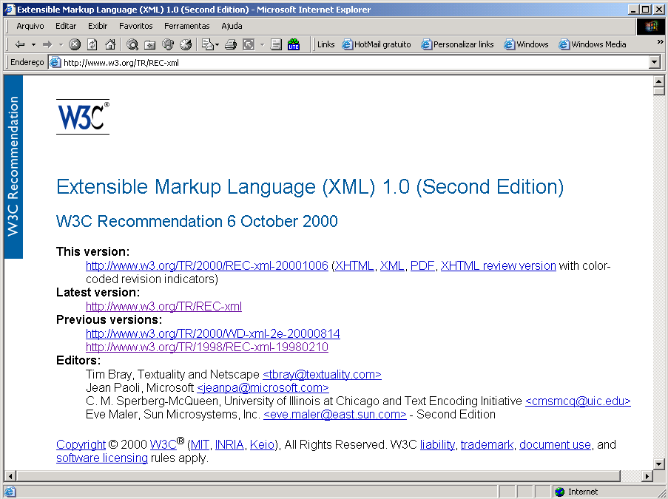

Slide 7
Mas...
O que é um “Documento”?

Slide 8

Um Documento...
Conteúdo
Estrutura
Apresentação
Semântica
Metadados
Hipertexto

Slide 9
E um Documento da Web?
Um Documento HTML...

Slide 10
HTML
HyperText Markup Language
Simples e flexível
Simples? Conjunto limitado de marcações
  <TITLE> ... </TITLE>
  <H1> ...</H1>
  <A>...</A>
  <IMG SRC=“..” ALT=“...”>
  <HR>
Flexível?
  Conteúdo representado juntamente com sua estrutura e forma de apresentação

Slide 11
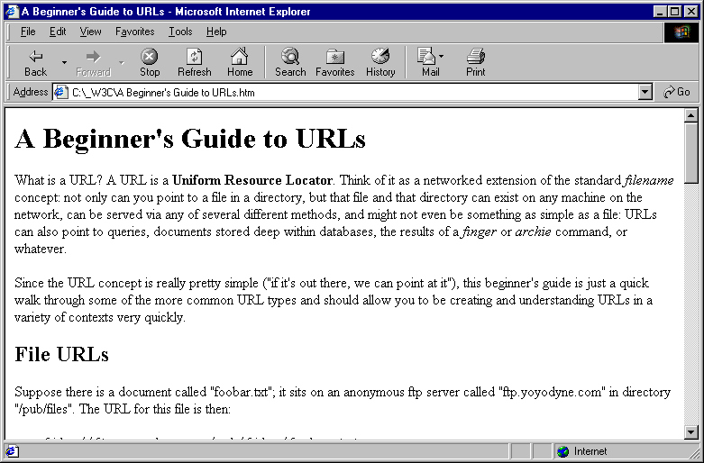
Conteúdo ... Estrutura ... Apresentação?

Slide 12
Conteúdo vs. Estrutura vs. Apresentação...
<!DOCTYPE HTML PUBLIC "-//W3C//DTD HTML 4.0 Transitional//EN">
<HTML><HEAD><TITLE>A Beginner's Guide to URLs</TITLE>
<META content="text/html; charset=windows-1252" http-equiv=Content-Type>
<META content="MSHTML 5.00.2314.1000" name=GENERATOR></HEAD>
<BODY>
<H1>A Beginner's Guide to URLs</H1>
What is a URL? A URL is a <B>Uniform Resource Locator</B>. Think of it as a networked extension of the standard <I>filename</I> concept: not only can you point to a file in a directory, but that file and that directory can exist on any machine on the network, can be served via any of several different methods, and might not even be something as simple as a file: URLs can also point to queries, documents stored deep within databases, the results of a <I>finger</I> or <I>archie</I> command, or whatever.
HTML: Conjunto pré-definido
de elementos (tags) para
especificação das dimensões de
estrutura e apresentação
de um documento

Slide 13
Mas...
E as limitações de HTML?

Slide 14
O que um conjunto pré-definido de elementos não pode viabilizar...
É a possibilidade de se estender o conjunto de marcas original
  permitir que autores ou comunidades criem seus próprios conjuntos de marcas, definidos para melhor caracterizarem os documentos de interesse.
  isso permitiria que aplicações pudessem associar significado a dados e campos do documento e viabilizaria o processamento automático dos documentos!

Slide 15
De onde veio HTML?
HTML foi definida com SGML [ISO 1986!]
    http://www.iso.ch/cate/d16387.html
    ISO 8879:1986: Information processing -- Text and office systems -- Standard Generalized Markup Language (SGML)
SGML permite definir linguagens específicas!
Exemplo: documento SGML para um documento “demo”
<!doctype demo [
<!element demo o o (p*)>
<!element p - o (#pcdata)>
]>
<p>
The first paragraph.
<p>
The second paragraph.

Slide 16
SGML na Web...
Por que não usar SGML na Web?
  Maior poder de expressão e flexibilidade que HTML ☺
  Autoria mais complexa que HTML 😐
  Documentos exigem um processamento por demais elaborado para ser realizado sob demanda na Web ☹
Impasse:
  SGML - poderosa, porém cara ... 😐
  HTML - prática, porém limitada... 😐

Slide 17
XML- Extensible Markup Language
A solução foi produzir uma versão enxuta e mais disciplinada de SGML que permite a construção de aplicações mais apropriadas, por exemplo, para dispositivos portáteis e de poucos recursos.
Porque!

Slide 18
O que é XML?
Extensible Markup Language
É uma linguagem de marcação tal como a HTML.
Foi projetada para descrever dados.
As tags não são pré-definidas. Cada um pode definir suas próprias tags.
Utiliza um Document Type Definition (DTD) ou um XML Schema para descrever os dados.

Slide 19
Principais diferenças entre XML e HTML
XML é um complemento e não uma substituta para a HTML.
XML foi projetada para descrever dados e se concentra no que os dados são.
HTML foi projetada para apresentar os dados e se concentra em como eles parecem.
Notes:
É importante compreender que a XML não irá substituir a HTML. No futuro, para o desenvolvimento da Web a XML será utilizada para descrever os dados, enquanto a HTML será utilizada para formatar e apresentar os mesmos dados.

Slide 20
Resumindo...
XML foi uma linguagem de marcação criada para estruturar, armazenar e enviar informações. Não foi projetada para apresentá-las.
Notes:
Talvez seja difícil de entender mas XML não faz nada. O bilhete tem um cabeçalho e um corpo de messagem. Ele ainda tem uma informação transmissora e receptora. Mas ainda assim, o documento XML não faz nada. É apenas pura informação empacotadas em tags XML. Alguém deve escrever um pedaço de software para enviar, receber ou apresentá-la.

Slide 21
O Modelo de Markup ...
O que um modelo que utiliza marcas específicas viabiliza?

Slide 22
O modelo de markup ...
Nesse modelo, marcas específicas são utilizadas para identificar dados ou trechos de documentos
O modelo viabiliza a definição de linguagens como XML suas e descendentes como linguagens:
  abertas
  inteligíveis pelo ser humano
  capazes de manter independentes as representações das diversas dimensões de um documento!

Slide 23
XML - Dimensões de Informações em um Documento
Documentos apresentam pelo menos duas dimensões de informações:
  o conteúdo propriamente dito
  a estrutura organizacional
Uma representação pode incluir dimensões referentes a informações sobre:
  apresentação do documento
  metadados
  estrutura de ligações
  sua semântica

Slide 24
XML: dimensões e processamento
XML
  Dimensões de estrutura e conteúdo
  Documentos bem formados!
Outras dimensões de um documento XML
  Apresentação: CSS, XSL
  Estrutura e Semântica: DTDs e XML Schemas
  Metadados e mais semântica: RDF
  Estrutura de hipertexto: XLink e XPointer
Processamento de documentos XML
  Parsers, APIs, DOM...

Slide 25
Linguagem ou meta-linguagem?
XML é uma linguagem: estabelece regras gerais às quais documentos em conformidade com XML devem respeitar, por exemplo: um documento XML deve ser bem-formado.
XML é também uma meta-linguagem: provê recursos para a definição de gramáticas que caracterizam linguagens para classes de documentos específicos, com conjunto de elementos, atributos e regras de composição bem determinados.

Slide 26
Como XML pode ser usada?
XML pode separar dados da HTML.
Com XML, dados podem ser trocados entre sistemas incompatíveis.
Com XML, informações financeiras podem ser trocadas pela Internet (B2B).
XML pode ser usada para compartilhar dados.
Com XML, os dados podem estar disponíveis para mais usuários.
Notes:
Com XML, os dados podem ser armazenados em arquivos XML separados. Desse modo, pode-se concentrar o uso da HTML para a aparência e apresentação dos dados, e ter certeza de que mudanças nos dados não irão requerer qualquer mudança na HTML.
Converter dados em XML pode propiciar grande redução de complexidade na troca de informações de sistemas incompatíveis, além de criar dados que podem ser lidos por muitos tipos diferentes de aplicações.
XML vai ser a principal linguagem para troca de informações financeiras entre negócios pela Internet. Muitas aplicações B2B interessantes estão em desenvolvimento.
Como a XML é independente de hardware, software e aplicação, pode-se disponibilizar os dados para outros e não só para os browsers HTML padrão.

Slide 27
Segundo Passo...
Como é a Sintaxe da XML??

